Slide 1

計算機概論實習 2020/10/26 EOF
授課老師：陳自強 老師
助教:
劉瀚文 (dyqiu@samlab.ee.ccu.edu.tw)
黃浩睿 (hrhuang@samlab.ee.ccu.edu.tw)
邱敦頤 (leftchiou530@gmail.com)
鄭筑綾 (zlzheng@samlab.ee.ccu.edu.tw)
215
215
214
214

Slide 2
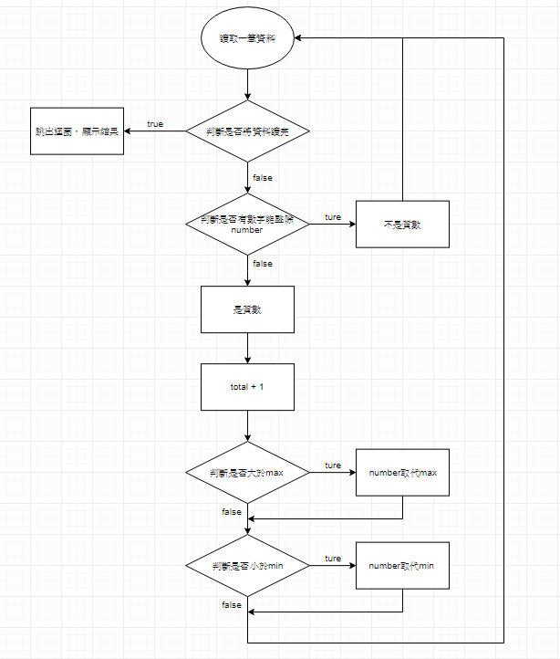
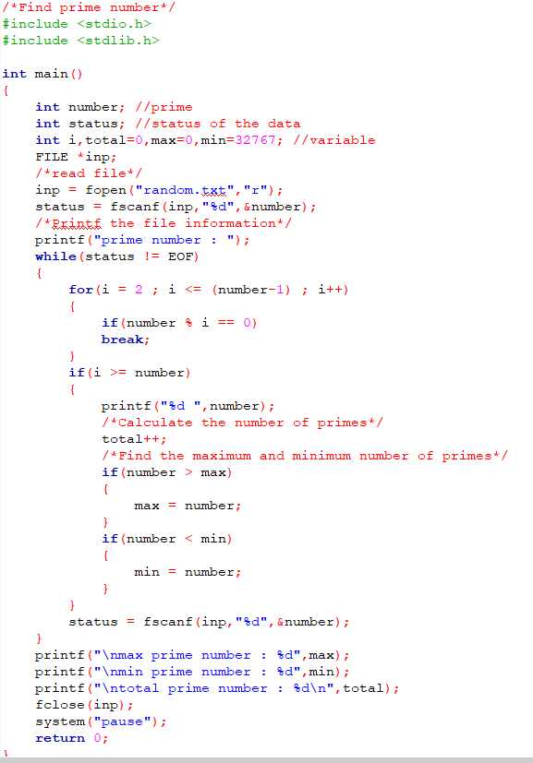
Today End of file
先建立一個變數
讀取數據
並保存資料
上周找質數的題目中，若使用End of file的技巧，可以讓檔案讀到結尾，省去使用迴圈或陣列的困擾。
當檔案讀到底時，fscanf()會回傳EOF
常見範例
int status;
status = fscanf(inp,”%d”,&number);
while(status != EOF)
{
status = fscanf(inp,”%d”,&number);
}
如果讀不到資料就跳出
此處的fscanf()視為更新值的動作，更新值不一定只能用變數+1，也可以是動作更新

Slide 3
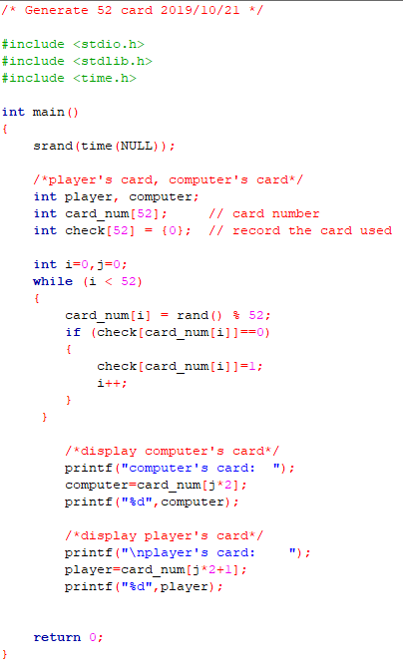
技巧: 取52張不重複撲克牌 (example code.c)
先建立兩個陣列，一個用於儲存牌號，一個用於檢查重複
亂數產生52個號碼
判斷該數字是否取過，取過的為1，下一次重複取到一樣數字就不會進入迴圈，i 就不會增加，只會繼續取亂數

Slide 4
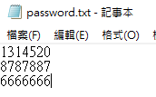
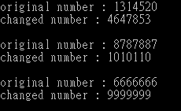
題目一: Be a Hacker
至ecourse下載password.txt，其中有幾組7位數密碼，
請針對密碼進行竄改。
竄改規則:
每個數字都+3並印出
+3後如有進位，只取個位數
使用EOF讀到最後一筆資料
Ex. 1→4
7→0
9→2

Slide 5
題目二:決勝比大小
玩家與電腦玩比大小遊戲，玩家與電腦各有三張牌(重要：不能重複)，請將3張牌的點數做權重式加總之後，進行比大小。
規則：
所使用的撲克牌只有39張牌，包含三種花色(Spade,Heart, Diamond)，每種花色各有13張。
(請注意需替換成A、J、Q、K)
不同花色有不同權重，Spade: 3 Heart: 2 Diamond: 1
Ex. Spade 9→27點
Heart 9→18點
Diamond 9 →9點
3.請印出玩家與莊家各自拿到的牌，包含花色與牌號以及各自點數總合
4.請印出輸贏結果

Slide 6
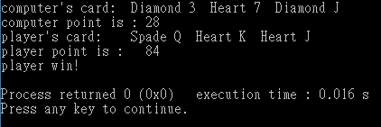
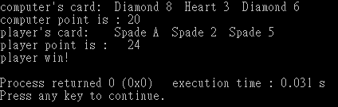
範例

Slide 7

謝謝聆聽

